Slide 1

PROYECTO CERTIFICADOR DE DESARROLLO SOFTWARE III
2021

Slide 2

Proyecto:
Integrantes:
Custodio, Juana
Herrera, César
Niño, Juan
Rodríguez, Johson
Asesor: Marco Tulio Ortiz

Slide 3
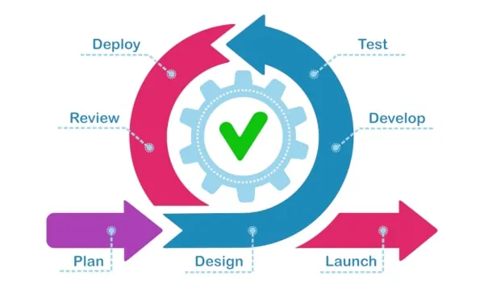
MARCO TEORICO
SCRUM
Emprendimiento innovador
Base de datos no relacional
Servicios web
…

Slide 4
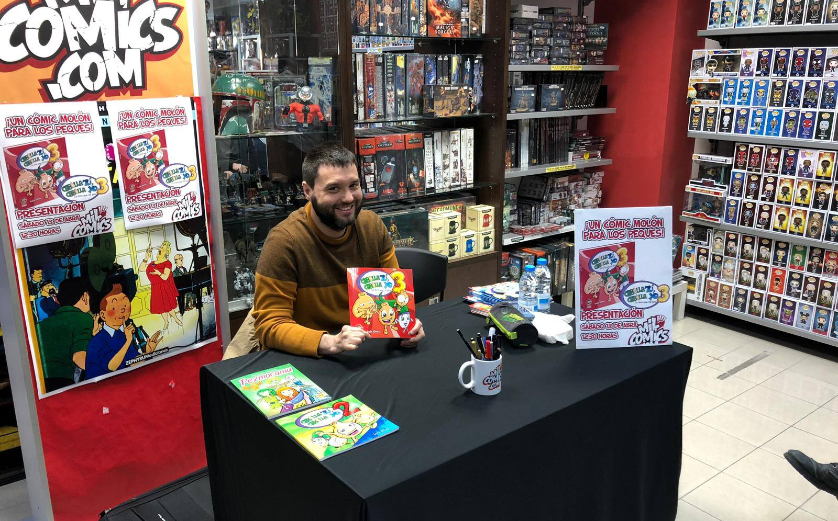
ARQUETIPO: EMPRENDEDOR DIGITAL

Slide 5




NOMBRE​ | PERSONALIDAD​ | NECESIDADES​
Enrique​ | - Extrovertido, amable, ambicioso, curioso, emprendedor​ | - Aumentar sus ventas​ - Tener un mayor alcance de clientes​ - Mejorar sus canales de venta​ - Cobros electrónicos​ - Quiere una solución costo-efectiva​
EDAD​ | INTERESES​ | PUNTOS DE DOLOR​
35​ | - Tecnología, videojuegos, marketing​ | - Dificultad para atender de forma presencial a varios clientes.​ - Las soluciones que actualmente usa no satisface sus necesidades o las de sus clientes.​
OCUPACIÓN​ | ACTIVIDADES​ | COMPORTAMIENTO DIGITAL​
Empresario​ | - Venta de productos, Importación de productos​ | - Mercado Libre​ - Whatsapp, redes sociales​

Slide 6
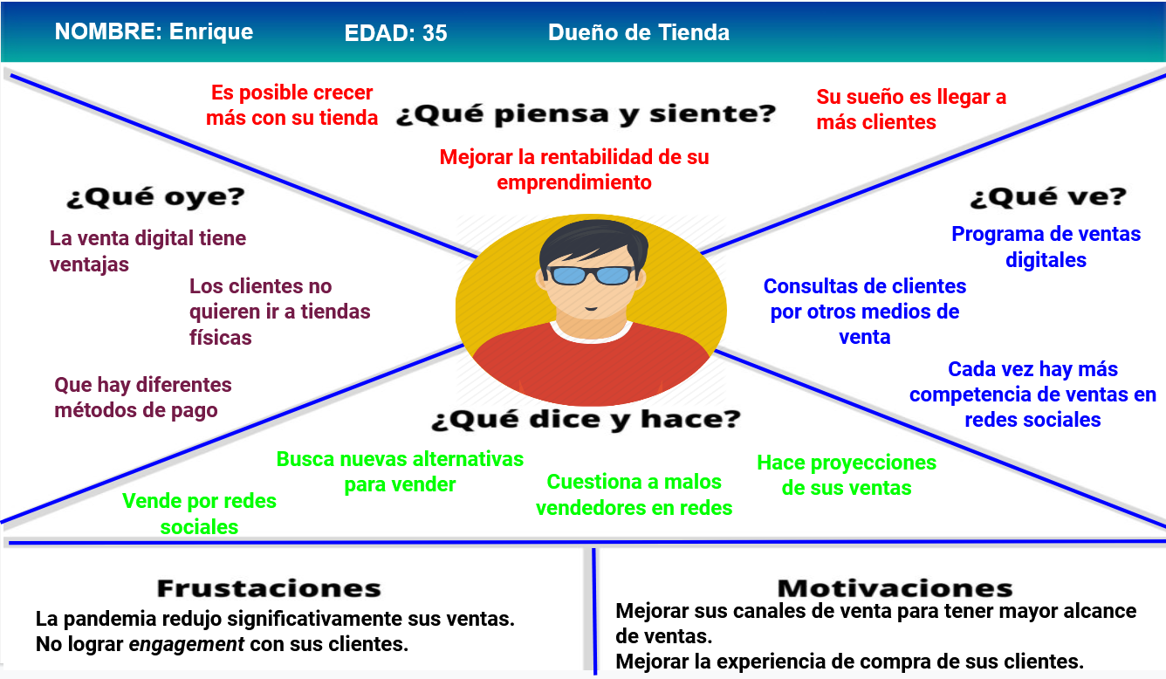
Diagrama Persona: Enrique - 35 años – Dueño de tienda

Slide 7
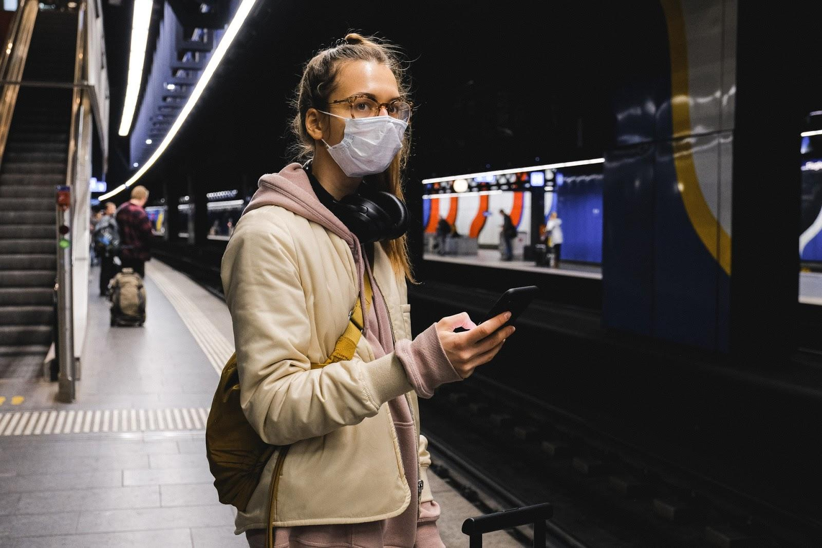
ARQUETIPO: EMPRENDEDOR DIGITAL

Slide 8
NOMBRE | PERSONALIDAD | NECESIDADES
Josefina | Alegre, precavida, estudiosa | - Adquirir productos que necesita de forma sencilla y rápida. - Desea que sus compras lleguen a su casa.
EDAD | INTERESES | PUNTOS DE DOLOR
26 | Coleccionista, anime, videojuegos, comidas y bebidas | - No confía en productos que venden por FB Market Place ni Instagram. - Le disgusta salir de casa para comprar productos. - No quiere repetir malas experiencias de compra.
OCUPACIÓN | ACTIVIDADES | COMPORTAMIENTO DIGITAL
Estudiante y teleoperadora | Utiliza medios digitales para hacer pagos de servicios. Utiliza su celular para ver o buscar productos que le interesen | Redes sociales. Pago con medios electrónicos.

Slide 9
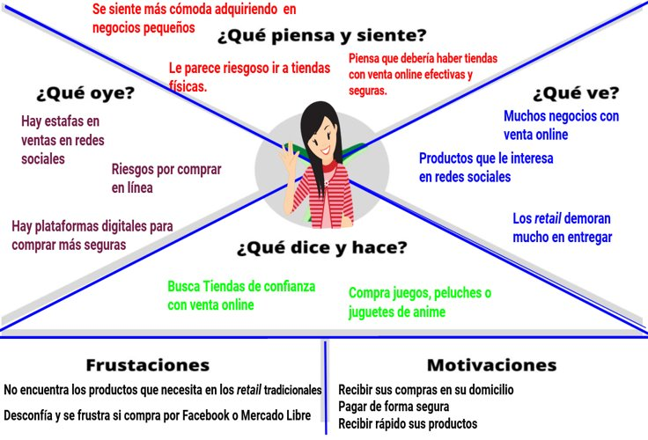
Diagrama Persona: Josefina – 26 años - Estudiante y telepoerada

Slide 10
Lean Canvas
SOCIOS CLAVES - Culqi: Sistemas de pagos en línea. - Proveedores de servicios en la nube: AWS, Google, Firebase, Heroku, Sendgrid. - Entidades financieras: MiBanco o Pichincha o COFIDE. - Ministerio de la Producción / Innóvate Perú | ACTIVIDADES - Brindar el servicio de aplicativo móvil personalizado de venta digital de productos según la empresa. - Plataforma para mantenimiento de producto y stock - Asesoramiento para implementación de comercio digital a clientes. | PROPUESTA DE VALOR Implementación y asesoramiento para obtener un canal digital de venta de productos de forma sencilla, personalizable a la imagen del proveedor y costo-efectivo para mayor alcance de clientes. Compra segura de productos desde el celular sin necesidad de que los clientes vayan a la tienda. |  | RELACIÓN CON USUARIOS - Trato personalizado con un aplicativo móvil donde el cliente podrá colocar sus productos. - Asesoramiento en marketplace de plataformas de ventas online. - Ofertas y descuentos a los emprendedores destacados, sistema de referencia | USUARIOS - Pequeñas y Microempresas de ventas al por menor, que tienen alcance limitado en la zona donde operan - Emprendimientos que se dedican a la venta de productos en Perú que usan o potencialmente podrían utilizar medios digitales de comercialización. - Personas que realizan compras de productos por medios digitales
 | RECURSOS - Sistema de bases de datos en la nube - Sistema de pagos en línea - Personal de desarrollo, asesoría y gestión. |  |  | CANALES - Google Play Store - Medios sociales - Webinars con emprendedores - Acuerdos con instituciones
COSTOS - Uso de infraestructura en la nube - Alquiler de hosting, dominio y SSL - Desarrollo de la aplicación móvil y la plataforma |  |  | GANANCIAS / FUENTE DE INGRESO - Suscripción anual por el uso del servicio. - Asesoramiento en marketing digital.

Slide 11
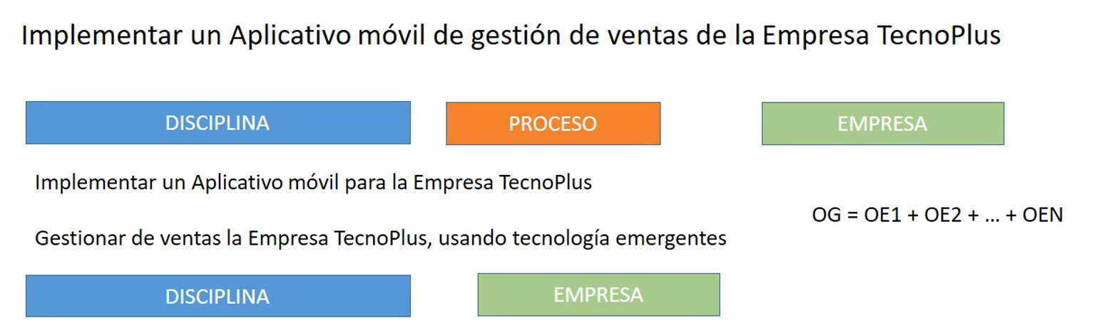
Objetivos
General:
Implementar una plataforma tecnológica compuesta por un aplicativo web y uno móvil que facilite la venta personalizada de productos de emprendedores y permita el control de stock y la gestión de pagos a través de Nuestra Tienda.
Específicos:​
Desarrollar una solución web para personalización y control de stock de productos para la venta.​
Desarrollar un aplicativo móvil para las ventas a clientes.​
Conectar con servicios webs requeridos para el almacenamiento de las bases de datos y la gestión del pago.​

Slide 12
Equipo SCRUM
Equipo de Desarrollo
Juana Custodio
Johson Rodríguez
SCRUM Master
César Herrera
Product Owner
Juan Niño

Slide 13
Artefactos SCRUM Historias de usuarios
NT-30 | VER CATALOGO DE PRODUCTOS Como Comprador online Quiero ver un listado de los productos disponibles Para decidir cuales deseo comprar CRITERIOS DE ACEPTACIÓN: - El usuario debe estar previamente registrado en la aplicación. - Si el usuario ya inicio sesión, el catálogo de productos será lo primero que vea. - Cada producto será mostrado con su nombre y precio, así como una imagen. - El usuario podrá agregar productos al carro de compras directamente desde el catálogo - El cliente podrá ver un detalle de cada producto al hacer click en él. - Se mostrará como máximo 50 productos.
NT-31 | AUTENTICACION DE USUARIOS Como usuario Quiero autenticarme en la aplicación móvil Para para poder acceder al catálogo de productos y realizar un pedido CRITERIOS DE ACEPTACIÓN: - El usuario podrá ingresar su correo y contraseña para ingresar en la aplicación. - El usuario deberá estar previamente registrado. - El usuario podrá autenticarse usando su cuenta de Google. - El usuario también debe poder cerrar sesión si así lo requiere
NT-34 | AGREGAR PRODUCTOS AL CARRITO DE COMPRAS Como usuario Quiero agregar productos al carro de compras Para poder realizar mi pedido CRITERIOS DE ACEPTACIÓN: - El usuario debe estar previamente registrado en la aplicación. - El usuario podrá agregar productos al carro de compras desde el catálogo. - El usuario podrá agregar productos al carro de compras desde la vista de detalles de cada producto. - El usuario podrá buscar productos por marca o nombre - El usuario podrá filtrar los productos por categorías - Únicamente se agregarán al carro de compras productos que cuenten con stock.
NT-32 | REGISTRO DE USUARIOS Como usuario Quiero registrarme en la aplicación móvil Para poder acceder al catálogo de productos y hacer un pedido CRITERIOS DE ACEPTACIÓN: -El cliente como mínimo debe ingresar un correo y contraseña para registrarse. - El correo del usuario será utilizado como cuenta de usuario - El cliente debe tener la opción de utilizar su cuenta de Google para registrase. - Se debe iniciar sesión automáticamente en la aplicación luego del registro.

Slide 14
Artefactos SCRUM Historias de usuarios
NT-35 | VER MI CARRITO DE COMPRAS Como usuario Quiero ver los productos agregados al carro de compras. Para ver los detalles de mi pedido y el monto a pagar. CRITERIOS DE ACEPTACIÓN: - El usuario debe estar previamente registrado en la aplicación. - El usuario debe tener al menos un producto agregado al carro de compras. - El usuario debe tener la opción de cambiar la cantidad del producto a comprar. - El usuario debe ver los detalles del producto, la cantidad y el subtotal por cada producto. - El usuario debe ver el total de su pedido. - El usuario debe contar con un botón para realizar el checkout de su pedido.
NT-40 | ADMINISTRAR MIS DIRECCIONES Como usuario Quiero administrar mis direcciones / ubicaciones de entrega Para poder recibir mi pedido en el lugar de mi preferencia CRITERIOS DE ACEPTACIÓN: El usuario debe estar previamente registrado en la aplicación. El usuario podrá agregar mas de una dirección El usuario podrá elegir su dirección predeterminada las direcciones deben tener calle, numero, distrito, referencia como mínimo
NT-38 | REALIZAR CHECKOUT Como usuario Quiero confirmar mi pedido y validar mis datos Para poder realizar el pago CRITERIOS DE ACEPTACIÓN: - El usuario debe estar previamente registrado en la aplicación. - El usuario debe tener productos en el carro de compras para que se habilite el botón de checkout. - Se validará si el usuario tiene registrado un nombre, dirección, DNI y teléfono. - Si falta alguno de los datos requeridos se le solicitara ingresarlo para poder continuar. - Al validar que los datos requeridos, están completos se habilitara el botón para realizar el pago.
NT-37 | ADMINISTRAR MI PERFIL Como usuario Quiero editar los datos personales que he ingresado a través de la aplicación. Para modificar mis datos, como teléfono o dirección. CRITERIOS DE ACEPTACIÓN: - El usuario debe estar previamente registrado en la aplicación. - Si no ha realizado como mínimo un pedido, habrá datos en blanco para que el usuario complete (ejemplo: dirección, teléfono). - Si el usuario ya ha ingresado como mínimo un pedido, visualizará los datos personales ingresados en el checkout. - El usuario podrá modificar o actualizar sus datos personales. - Los datos del perfil son obligatorios para realizar pedidos

Slide 15
Artefactos SCRUM Historias de usuarios
NT-33 | REALIZAR PAGO ONLINE Como usuario, quiero pagar por mi pedido de forma segura para comprar los productos que necesito CRITERIOS DE ACEPTACIÓN: - El usuario debe estar previamente registrado en la aplicación. - El usuario debe tener productos en el carro de compras y sus datos de entrega completos para habilitar el botón de pago - El usuario debe contar con todos los datos requeridos para el envío del producto. - Se debe utilizar una pasarela de pagos - No se almacenarán datos de pago del usuario en la aplicación - Se enviará una confirmación del pedido al correo del usuario al confirmarse un pago exitoso. - Se enviará una confirmación del pedido al correo del vendedor al confirmarse un pago exitoso.
NT-39 | REGISTRAR PEDIDO Como usuario, quiero registrar el pago de mi pedido y los productos que necesito comprar para poder controlar y ver lo que he adquirido CRITERIOS DE ACEPTACIÓN: - El usuario debe estar previamente registrado en la aplicación. - El proceso de checkout y pago deben haberse completado con éxito. - El usuario recibirá una notificación visual en la aplicación además de un correo. - Se registrará todos los detalles del pedido en la base de datos - El vendedor recibirá una notificación de la venta realizada
NT-36 | VER MIS PEDIDOS Como usuario, quiero visualizar mis pedidos que he realizado a través de la aplicación para poder verificar las compras que he realizado. CRITERIOS DE ACEPTACIÓN: El usuario debe estar previamente registrado en la aplicación. El usuario debe haber completado al menos un pedido a través de la aplicación. El usuario podrá visualizar una lista de los pedidos que ha realizado. El usuario podrá visualizar el estado de su pedido. El usuario podrá visualizar el detalle de su pedido, incluyendo la dirección de entrega.
NT-67 | ENVIAR CONFIRMACION DE COMPRA Como usuario, quiero recibir notificaciones para ver saber la confirmación de mi compra. CRITERIOS DE ACEPTACIÓN: - El usuario debe estar previamente registrado en la aplicación. - El usuario debe tener un correo activo - El usuario debe realizado una compra. - El contenido del correo tiene que tener los detalles de la compra.

Slide 16
Artefactos SCRUM Historias de usuarios
NT-68 | RECUPERAR MI PASSWORD Como usuario, quiero una opción de recuperar contraseña para poder recuperar mi contraseña CRITERIOS DE ACEPTACIÓN: - El usuario debe estar previamente registrado en la aplicación. - El usuario debe tener un correo activo. - El usuario solo puede recuperar contraseña de una cuenta registrada por correo, no por registro por Google o Facebook.
NT-36 | Administrar productos Como emprendedor, quiero agregar mis productos para que mis clientes los puedan visualizar en la app CRITERIOS DE ACEPTACIÓN: El emprendedor debe estar previamente registrado en la web. El emprendedor podrá agregar productos a la web. El emprendedor podrá colocar según las categorías sus productos. El emprendedor podrá colocar según el stock de sus productos.
NT-50 | Administrar las categorías de mis productos Como emprendedor, quiero ver las categorías de mis productos para poder administrarlas CRITERIOS DE ACEPTACIÓN: El emprendedor debe iniciar sesión en la web. El emprendedor puede hacer CRUD a las categorías. cada categoría debe contar con un nombre e imagen
NT-46 | Autenticación de usuarios Como emprendedor, quiero ingresar a mi dashboard de administración para administrar mi tienda virtual CRITERIOS DE ACEPTACIÓN: El usuario como mínimo debe ingresar un correo y contraseña para registrarse. El correo del usuario será utilizado como cuenta de usuario Se debe iniciar sesión automáticamente en la web luego del registro.

Slide 17
Artefactos SCRUM Historias de usuarios
NT-47 | Configurar mi tienda Como: emprendedor Quiero: poder configurar mi tienda Para : poder colocar mi logo y colores de mi negocio. CRITERIOS DE ACEPTACIÓN: El emprendedor debe estar previamente registrado en la aplicación. El emprendedor debe tener el logo en jpg o png El emprendedor tiene que colocar los colores de su tienda, dirección y detalles.
NT-27 | Registro de tiendas Como emprendedor, quiero suscribirme a la plataforma para poder agregar mi tienda CRITERIOS DE ACEPTACIÓN: El emprendedor como mínimo debe ingresar un correo, contraseña y sus datos de pago para registrarse. El correo del emprendedor será utilizado como cuenta de usuario Se debe iniciar sesión automáticamente en la aplicación luego del registro. Se debe notificar al emprendedor la confirmación del registro
NT-30 | Landing page Como emprendedor, quiero visualizar los servicios de “NuestraTienda“ para poder contratar sus servicios CRITERIOS DE ACEPTACIÓN: El emprendedor debe ingresar a la web. La página debe contener un formulario para registrarse y pagar la suscripción. La página debe ser responsive.
NTA-48 | RENOVAR MI SUBSCRIPCION Como emprendedor Quiero renovar mi suscripción Para poder seguir usando el servicio CRITERIOS DE ACEPTACIÓN: El emprendedor debe estar previamente suscrito a la web. El emprendedor debe de realizar el pago. El emprendedor puede visualizar la fecha de inicio y termino de su suscripción.

Slide 18
Artefactos SCRUM Historias de usuarios
NTA-49 | ADMINISTRAR PEDIDOS Como emprendedor Quiero visualizar los pedidos de mis clientes Para poder administrarlo CRITERIOS DE ACEPTACIÓN: El emprendedor debe iniciar sesión en la web. El emprendedor no puede eliminar los pedidos. El emprendedor puede cambiar los estados de los productos a entregado, cancelado el estado por defecto de los pedidos es “en proceso”
NTA-51 | NOTIFICACION DE VENTA REALIZADA Como emprendedor Quiero enviar notificaciones Para poder informar a mi cliente CRITERIOS DE ACEPTACIÓN: El usuario debe estar previamente registrado en la aplicación. El usuario debe estar previamente realizado un pedido. El usuario debe tener un correo activo. El usuario podrá visualizar en el correo el detalle de la llegada de su pedido.
NTA-43 | NOTIFICAR PEDIDO LISTO PARA ENTREGA Como emprendedor Quiero que enviar notificaciones Para poder informar a mi cliente el detalle del pedido CRITERIOS DE ACEPTACIÓN: El usuario debe estar previamente registrado en la aplicación. El usuario debe estar previamente realizado un pedido. El usuario debe tener un correo activo. El usuario podrá visualizar en el correo el detalle de la llegada de su pedido.

Slide 19
Artefactos SCRUM Product Backlog
PB_ID | ID_SPB | DESCRIPCION NT - WEB | VALOR | ESTADO
PB01 | SPB01 | Administrar las categorías de mis productos | 100 | En proceso
PB02 |  | Administrar productos | 100 | En proceso
PB03 | SPB02 | Autenticación de usuarios | 100 | Planificado
PB04 |  | Configurar mi tienda | 75 | Planificado
PB05 | SPB03 | Landing page | 75 | Planificado
PB06 |  | Renovar mi suscripción | 75 | Planificado
PB07 |  | Registro de tiendas | 75 | Planificado
PB09 | SPB04 | Administrar pedidos | 75 | Planificado
PB10 |  | Notificar pedido listo para entrega | 50 | Planificado
PB11 |  | Notificación de venta realizada | 50 | Planificado
 |  |  | 775
PB_ID | ID_SPB | DESCRIPCION NT MOVIL | VALOR | ESTADO
PB12 | SPB05 | Catálogo de productos | 100 | En proceso
PB13 |  | Registro de usuarios | 100 | En proceso
PB14 |  | Autenticación de usuarios | 100 | En proceso
PB15 |  | Agregar productos al carrito | 100 | Planificado
PB16 |  | Ver mi carrito de compras | 75 | Planificado
PB17 | SPB06 | Administrar mi perfil | 75 | Planificado
PB18 |  | Administrar mis direcciones | 75 | Planificado
PB19 |  | Checkout | 75 | Planificado
PB20 |  | Realizar pago online | 75 | Planificado
PB21 |  | Registrar pedido | 50 | Planificado
PB22 | SPB07 | Ver mis pedidos | 50 | Planificado
PB23 |  | [EMAIL] Envio de confirmacion de compra | 75 | Planificado
PB24 |  | [EMAIL] Recuperación de password | 75 | Planificado
 |  |  | 1025

Slide 20
Artefactos SCRUM Product Backlog

Slide 21
Artefactos SCRUM Sprint Planning
 | SPRINT 1 | SPRINT 2 | SPRINT 3 | SPRINT 4
 | PB01 Administras las categorías JCM 100 | PB03 Autenticación de usuarios JRR 100 | PB05 Landing page JCM 75 | PB08 Administrar pedidos JCM 75
 | PB02 Administras productos JRR 100 | PB04 Configurar mi tienda JCM 75 | PB06 Renovar suscripción JRR 75 | PB08 Notificar pedido listo para entregar JRR 50
 |  |  | PB07 Registro de tiendas JCM 75 | PB08 Notificación de venta realizada JRR 75
SUMA | 200 | 175 | 225 | 200
MINIMO

Slide 22
Artefactos SCRUM Sprint Planning
 | SPRINT 1 | SPRINT 2 | SPRINT 3
 | PB12 Catalogo de productos JNS 100 | PB17 Adimistrar mi perfil JNS 75 | PB22 Ver mis pedidos JNS 50
 | PB13 Registro de usuarios CHC 100 | PB18 Administrar mis direcciones JNS 75 | PB23 Enviar confirmacion de compra CHC 75
 | PB14 Autenticacion de usuarios CHC 100 | PB19 Checkout CHC 75 | PB24 Recuperacion de contraseña CHC 75
 | PB15 Administrar productos del carrito JNS 100 | PB20 Realizar pago online CHC 75
 | PB16 Ver mi carrito de compras JNS 75 | PB21 Registrar pedido JNS 50
SUMA | 475 | 350 | 200
MINIMO

Slide 23
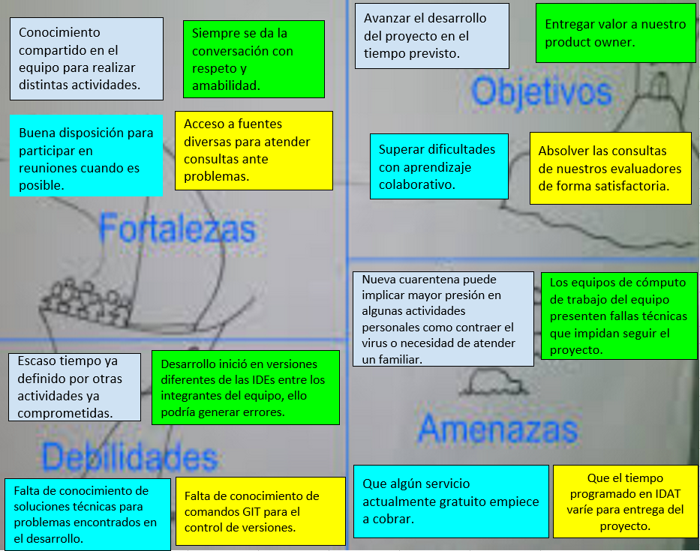
Artefactos SCRUM Sprint Retrospective

Slide 24

DEMO

Slide 25
Conclusiones
(…)

Slide 26
Sugerencias
(…)

